Slide 1
知识工程综合实践｜最终答辩
DebugPath
基于因果知识图谱与主动询问的
AI开发环境故障诊断 Graph RAG
从一次性检索，走向可追溯的动态诊断
图谱构建
检索与推理
知识注入
汇报人：赵天毅｜2026.09
FINAL REVIEW
Notes:
开场控制在20秒。先说项目名称，再用一句话说明核心差异：DebugPath不是一次问答，而是在图谱中通过主动询问不断缩小原因范围。资料依据：README.md，docs/architecture.md。
来源：项目仓库 /Users/ztyhhh/Documents/Codex/zty_work

Slide 2
DEBUGPATH
02
期中之后完成的工作
最终版本把“动态诊断”落实为可计算、可回放的完整过程。
01
02
03
图谱扩展
参数、选问与停止
轨迹回放
15类节点、27类关系
28条确认根因案例校准条件概率
逐轮记录问题与观察
补充服务、端点和部署环境
增加区分性问题
记录候选概率和熵
原因落到具体检查与修复
置信度、领先差距和有效回答决定停止
展示候选子图如何变化
最终汇报重点：图谱如何表达因果，真实案例如何优化参数与选问，回答如何改变候选子图
Notes:
本页用30秒。只讲期中之后新增的三项工作。第一，图谱扩展到15类节点和27类关系，补充服务、端点和部署环境，使原因能够落到具体检查与修复。第二，使用28条确认根因案例校准条件概率并增加区分性问题，同时以置信度、领先差距和有效回答决定何时停止。第三，完成诊断轨迹回放，每轮记录问题、观察、候选概率、熵和候选子图变化。原第4项注入约束不作为最终汇报的主要工作。来源：docs/final-defense-evidence.md。

Slide 3

DEBUGPATH
03
因果知识图谱：15类节点，四层职责
147 节点
378 关系
27 类受控关系
三种“支持”必须区分
HAS_POSSIBLE_CAUSE
只表示候选集合，不证明原因成立
CHUNK_SUPPORTS_CAUSE
表示证据片段与原因相关，用于初始排序
OBSERVATION_SUPPORTS
保存条件概率。用户回答后，它真正驱动贝叶斯更新
问题
观察
3个故障入口：Python模块无法导入 ｜ PyTorch无法使用GPU ｜ 服务或配置连接失败
真正的概率因果闭环：Question → Observation → Cause 概率更新
Notes:
本页是图谱部分重点，用55秒。先讲四层：故障与证据、交互推理、环境约束、方案输出。再讲三种边的语义差别。OBSERVATION_SUPPORTS保存P(观察结果|原因)，是动态推理真正使用的概率因果边。来源：docs/graph-explanation.md，src/graph/schema_v2.py，data/demo/open_webui_ollama_trajectory.json。
来源：项目仓库 /Users/ztyhhh/Documents/Codex/zty_work

Slide 4
DEBUGPATH
04
三种关系如何驱动候选子图变化
底层图谱保持不变，关系依次决定候选范围、初始排序和回答后的动态重排。
HAS_POSSIBLE_CAUSE
定义候选范围
按故障关联抽取原因，生成本轮候选子图。
Issue
›
Cause
CHUNK_SUPPORTS_CAUSE
形成初始排序
BM25证据映射到原因，与图谱先验融合后得到初始概率。
EvidenceChunk
›
Cause
OBSERVATION_SUPPORTS
更新原因概率
回答提供条件概率，贝叶斯更新后对候选原因重新排序。
Observation
›
Cause
完整因果图谱
›
候选原因子图
›
带初始概率的子图
›
回答后的动态子图
关系结构保持不变；本轮候选子图改变节点激活状态、原因概率和排序
Notes:
这一页重点看三种关系，而不是节点数量。HAS_POSSIBLE_CAUSE从故障指向可能原因，决定当前诊断需要进入哪一片候选子图。CHUNK_SUPPORTS_CAUSE从BM25命中的证据片段指向原因，用文本证据形成初始排序。OBSERVATION_SUPPORTS从用户回答形成的观察指向原因，边上保存P（观察结果｜原因），并在每次回答后参与贝叶斯更新。底层因果图谱并未在对话中重建，变化的是当前会话候选子图里的节点激活状态、原因概率和排序。来源：docs/final-defense-evidence.md；docs/causal_graph_design.md；docs/data_dictionary.md。

Slide 5
DEBUGPATH
05
真实案例驱动的因果参数校准
28条确认根因的开发案例用于发现稳定混淆，再修改图谱中的条件概率与诊断问题。
案例暴露的问题
图谱中的修改
版本不兼容被误判
案例校准
0.80
→
0.25
两条开发观察经拉普拉斯平滑
原设 P（包可见｜版本不兼容）= 0.80
地址错误与服务停止难以区分
结构扩展
新增问题
目标主机本机检查是否成功？
原有健康检查没有表达“目标主机本机是否可达”
观察结果通过条件概率边重新区分地址错误、服务停止等原因
选问仍以信息增益为核心
Utility(q) = IG(q) × 可回答率 − 成本惩罚 − 风险惩罚
附加修正
第二阶段的主要优化：用案例纠正因果参数，并补充能够消除稳定混淆的问题
Notes:
本页用55秒。先明确第二阶段并非只增加可回答性参数。28条确认根因的开发案例暴露出两类稳定混淆。第一，将包可见条件下版本不兼容的条件概率从0.80校准为0.25；第二，增加目标主机本机检查，用于区分服务地址错误和服务停止。可回答率、检查成本和风险只作为信息增益的附加修正，目前不能声称已经独立证明其优势。来源：docs/calibration.md，data/evaluation/calibration_results.json，src/diagnosis/engine.py。
来源：项目仓库 /Users/ztyhhh/Documents/Codex/zty_work

Slide 6
DEBUGPATH
09
两项优化分别带来了什么
28条新增确认记录，依次关闭或启用两项优化
正确原因的平均概率
两项优化的作用不同
基础版本
56.5%
参数校准
概率更集中
增加参数校准
66.3%
减少版本不兼容原因的概率低估
新增问题
增加区分性问题
70.6%
原因升至第一
解决容器地址与相近原因的混淆
两项都增加
80.4%
两项结合
28个目标案例的正确原因排在第一位
小规模机制验证
主讲只说明作用差异；MRR、Brier和数据划分保留在备用页回答追问
Notes:
本页用45秒。四条新增公开确认记录在两项优化固定后加入。左侧只用正确原因平均概率展示消融路径：基础版本56.5%，只校准条件概率66.3%，只增加区分性问题70.6%，两项结合80.4%。右侧解释作用差异：概率校准主要减少版本不兼容原因的概率低估；新增问题主要解决容器地址错误与相近原因的混淆。两项结合后，四条目标案例的正确原因均排到第一位。样本小且针对性选取，因此只说明目标机制得到验证，不代表总体准确率。MRR、Brier和完整口径放在备用页。结果文件：data/evaluation/targeted_validation_cases.json，data/evaluation/optimization_metrics_exploratory.json。公开记录：https://github.com/openinterpreter/openinterpreter/issues/170；https://github.com/pytorch/pytorch/issues/144757；https://github.com/OpenHands/OpenHands/issues/8318；https://github.com/browser-use/web-ui/issues/164。
来源：项目仓库 /Users/ztyhhh/Documents/Codex/zty_work

Slide 7

DEBUGPATH
06
动态子图重放：Open WebUI容器无法访问宿主机Ollama
第 0 轮：初始检索形成 5 个候选原因
第 0 轮｜初始检索
第 0 轮：初始检索
第 1 轮｜用户回答“是”
BM25检索证据 → 映射候选原因 → 融合图谱先验 → 归一化为初始概率
Issue
服务或配置连接失败
Observation
是：宿主机成功、容器失败
候选原因概率
初始检索
当前候选子图
蓝：故障 灰：证据 黄：原因 紫：问题
服务地址配置错误
56.0%
服务地址配置错误
95.2%
服务地址配置错误
Issue
56.0%
服务或配置连接失败
必需环境变量缺失
13.8%
必需环境变量缺失
1.9%
必需环境变量缺失
目标服务未启动
13.8%
13.8%
EvidenceChunk × 3
1.4%
端口被其他进程占用
Docker容器、Open WebUI、Ollama端点
目标服务未启动
端口被其他进程占用
13.8%
8.3%
目标服务未启动
1.0%
端口被其他进程占用
Cause
其他 Cause × 4
8.3%
服务地址配置错误 56.0%
环境变量、服务、端口、认证
认证信息无效
8.3%
认证信息无效
0.4%
认证信息无效
下一问
宿主机正常、容器失败吗？
下一问
Context
8.3%
必需环境变量缺失吗？
Ollama
DiagnosticQuestion · IG 0.733 bit
Top-1
候选原因
宿主机正常，但容器访问失败吗？
熵 1.850 bit
当前熵
第一问信息增益
熵 0.364 bit
56.0%
5
1.850 bit
0.733 bit
当前熵
1.850 bit
服务地址配置错误
一次回答：56.0% → 95.2%
仍需主动询问
原因分布仍然分散
宿主机正常、容器失败吗？
红色概率边进入推理后，候选概率、可见节点与下一问同时改变
初始检索只形成候选集合；系统还没有足够证据停止诊断
左侧看概率分布，右侧看本轮实际参与推理的节点；两部分在每轮同步变化
Notes:
本页用35秒。用户描述Open WebUI容器无法连接宿主机Ollama。系统先用BM25检索EvidenceChunk，再沿CHUNK_SUPPORTS_CAUSE映射候选原因，融合文本相关性与图谱先验并归一化为初始概率。第一名服务地址配置错误为56.0%，当前熵1.850 bit，仍需追问。系统选择信息增益0.733 bit的问题。来源：data/demo/open_webui_ollama_trajectory.json，src/diagnosis/trajectory_v2.py。
来源：项目仓库 /Users/ztyhhh/Documents/Codex/zty_work

Slide 8

DEBUGPATH
07
第 1 轮：用户回答后，候选子图重新聚焦
用户回答：是
第 1 轮：新增观察，重新计算概率
观察：宿主机访问成功，但容器访问失败
候选原因概率
回答后
回答后的候选子图
红：本轮新增与更新 绿：环境上下文
本轮回答：是（宿主机成功、容器失败）
DiagnosticQuestion
宿主机正常，但容器访问失败吗？
服务地址配置错误
95.2%
Observation
必需环境变量缺失
是：宿主机成功、容器失败
1.9%
端口被其他进程占用
Cause
1.4%
服务地址配置错误 95.2%
目标服务未启动
1.0%
DeploymentContext
认证信息无效
Open WebUI 容器访问宿主机 Ollama
0.4%
Top-1 56.0%
熵 1.850 bit
Service
Top-1 95.2% 熵 0.364 bit
下一问：必需环境变量是否缺失
0.364 bit
条件概率边参与贝叶斯更新
Service
Endpoint
下一问
当前熵
条件概率边参与贝叶斯更新
Open WebUI
Ollama
/api/tags
环境变量是否缺失？
新增 Observation 节点后，原因概率、候选范围和下一问同时改变
用户回答进入图谱后，Top-1 从 56.0% 升至 95.2%，系统据此选择下一问
Notes:
本页用35秒。用户回答是以后，系统增加Observation节点。OBSERVATION_SUPPORTS边同时作用于所有候选原因，服务地址配置错误从56.0%升至95.2%，熵降到0.364 bit。系统随后选择下一问：必需环境变量是否缺失。来源：data/demo/open_webui_ollama_trajectory.json，src/diagnosis/trajectory_v2.py。
来源：项目仓库 /Users/ztyhhh/Documents/Codex/zty_work

Slide 9

DEBUGPATH
08
第 2 轮：定位原因，并展开完整证据链
第二次回答“否”后，服务地址配置错误达到 96.9%，并满足停止条件。
第 2 轮：满足停止条件，展开执行路径
候选原因概率
已停止
最终候选子图与方案链
最高概率大于78%
领先第二名50%
回答至少2次
本轮回答：否（环境变量存在）
Question 1
Observation
Question 2
Observation
服务地址配置错误
宿主机正常、容器失败？
是
环境变量缺失？
否
96.9%
端口被其他进程占用
Cause
1.6%
服务地址配置错误
目标服务未启动
1.0%
DeploymentContext
认证信息无效
Open WebUI容器访问宿主机Ollama
最终输出路径
0.4%
必需环境变量缺失
Service × 2 Endpoint Package Platform VersionConstraint
原因
检查
0.1%
修复
风险
来源
服务地址配置错误
从容器访问 /api/tags
配置 OLLAMA_BASE_URL
修改前保留原值
三类官方文档
DiagnosticCheck
RepairAction
Risk
DocumentSource
0.250 bit
容器访问 /api/tags
配置 OLLAMA_BASE_URL
修改前保留原值
官方文档
当前熵
结构化注入通过白名单校验后，才交给大模型整理输出｜9 条有效结构通过，24 条非法结构被拒绝
大模型不重新判断原因，只把已验证的图谱证据组织成自然语言
最终原因确定后，图谱沿部署环境展开检查、修复、风险和来源；大模型只负责整理表达
Notes:
本页用50秒。第二问排除环境变量缺失后，Top-1升至96.9%，满足阈值、领先差距和有效证据数三个条件。系统随后沿图谱找到服务上下文、检查、修复、风险与来源。注入层的边界是程序化白名单校验，不应夸大为开放式模型安全。来源：data/demo/open_webui_ollama_trajectory.json，data/evaluation/injection_results.json，src/diagnosis/generator.py。
来源：项目仓库 /Users/ztyhhh/Documents/Codex/zty_work

Slide 10
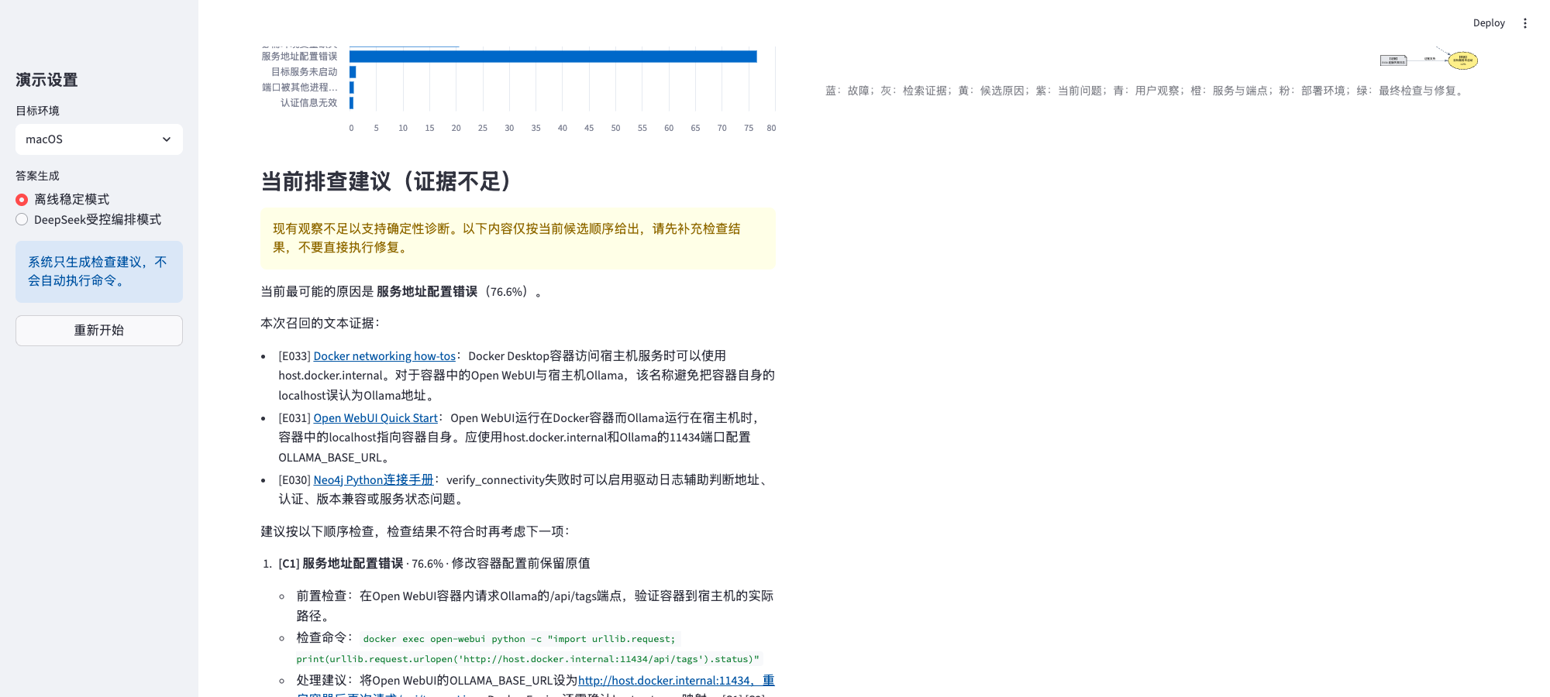
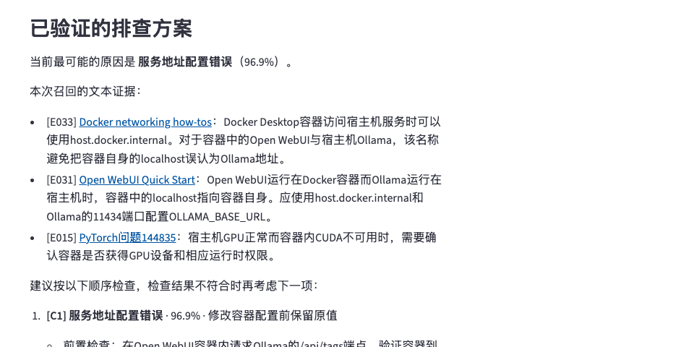
DEBUGPATH
10
DEBUGPATH
09
DEBUGPATH
10
最终诊断结果
最终诊断结果与排查方案
大模型整理后的最终输出
图谱决定技术事实，DeepSeek只调整声明顺序和表达侧重。
同一案例：Open WebUI容器无法访问宿主机Ollama
注入给大模型的白名单
DebugPath 输出结果
问题与回答
DebugPath 最终页面
C1 已验证声明
诊断结论
服务地址配置错误
96.9%
输入问题
Open WebUI容器无法访问
宿主机Ollama
服务地址配置错误
原因说明
容器内的localhost指向容器自身，无法访问宿主机上的Ollama。
概率 96.9%
1 前置检查
在Open WebUI容器内请求Ollama模型列表端点，验证实际连接路径。
第 1 问
容器内请求 Ollama /api/tags
›
检查
宿主机正常，容器访问失败？
是
docker exec open-webui ... http://host.docker.internal:11434/api/tags
修复
修改 OLLAMA_BASE_URL
仅允许排序与取舍
第 2 问
低风险，修改前保留原值
2 修复建议
将OLLAMA_BASE_URL设置为 http://host.docker.internal:11434，重启容器后再次检查。
风险
环境变量是否缺失？
否
修改前保留原配置；系统不会执行命令。依据来自Docker、Open WebUI与Ollama官方文档。
证据白名单
3 风险与来源
最终原因
E031 Open WebUI连接说明
E032 Ollama模型列表API
E033 Docker容器访问宿主机
服务地址配置错误
96.9%
输出边界
不能新增原因、命令、修复或链接；非法JSON会被拒绝并回退到离线模板。
检查：容器请求 /api/tags
修复：配置 OLLAMA_BASE_URL
检索与推理提供证据，大模型负责把已验证知识整理成用户可执行、可追溯的答案
原因、概率、检查命令与修复地址均来自前两轮动态推理结果
Notes:
这一页承接前两轮动态演示，仍然是Open WebUI容器无法访问宿主机Ollama这一问题。第一问回答是，第二问回答否，也就是环境变量存在。系统因此将服务地址配置错误更新到96.9%，并给出对应方案：先从Open WebUI容器请求Ollama的/api/tags端点，再将OLLAMA_BASE_URL改为host.docker.internal的11434端口。修改前保留原配置，系统本身不会执行命令。

Slide 11
DEBUGPATH
11
备用：主动询问如何完成一次概率更新
答辩追问备用
从选择问题到停止诊断，共有三个计算环节
1 选择最有价值的问题
固定案例的一次更新
IG(q) = H(C) − 𝔼[H(C｜answer)]
更新前
回答：是
更新后
Top-1 56.0%
熵 1.850 bit
Top-1 95.2%
熵 0.364 bit
候选原因越混乱，熵越大；问题使期望熵下降得越多，信息增益越高。
2 用户回答后更新原因概率
3 同时满足三个条件才停止
P(Cᵢ｜o) = P(o｜Cᵢ)P(Cᵢ) ÷ ΣⱼP(o｜Cⱼ)P(Cⱼ)
最高概率
第一名领先
有效回答
≥ 78%
≥ 20%
≥ 2个
图谱中的 OBSERVATION_SUPPORTS 边保存 P(o｜Cᵢ)，回答进入后完成贝叶斯归一化。
这页不进入五分钟主讲；老师追问公式、概率更新或停止条件时再展示
Notes:
备用页。信息增益比较提问前后的候选原因熵；用户回答后，系统读取图谱条件概率并执行贝叶斯更新。停止诊断同时要求最高概率、首位领先差距和有效回答数达到阈值。示例数值来自Open WebUI连接Ollama诊断轨迹。来源：docs/algorithm-explanation.md，data/demo/open_webui_ollama_trajectory.json，src/diagnosis/engine.py。
来源：项目仓库 /Users/ztyhhh/Documents/Codex/zty_work

Slide 12
DEBUGPATH
12
备用：实验数据划分与指标口径
答辩追问备用
开发调优与独立验证分开，避免用同一批案例反复证明自己
开发集
首次冻结测试
针对性验证
28条确认根因案例
14条未见案例
4条新增确认记录
14个原因，每个原因2条
14个原因，每个原因1条
版本不兼容2条，容器地址2条
用于校准条件概率、增加区分性问题
模型与测试集封存后只运行一次
参数固定后验证两项优化的目标机制
两层评价口径
端到端 n = 14
包括入口识别失败，反映完整系统表现
选问算法 n = 9
固定顺序3.67问，信息增益3.22问；3问内成功率22.2%与44.4%
开发集回答“修改是否有用”，冻结测试回答“未见案例上是否仍然成立”
Notes:
备用页。28条确认根因案例属于开发集，已经参与参数与结构调整，因此100%不能解释为独立测试性能。14条新来源案例组成首次冻结测试集，其中5条在故障族入口失败；端到端指标使用全部14例，选问效率另外报告成功进入图谱的9例。随后补充的4条公开确认记录只针对条件概率校准和新增问题，在参数固定后运行，不代表整体准确率。来源：data/evaluation/real_case_split.json，data/evaluation/model_freeze.json，data/evaluation/frozen_test_results.json，data/evaluation/targeted_validation_cases.json。
来源：项目仓库 /Users/ztyhhh/Documents/Codex/zty_work

Slide 13
DEBUGPATH
13
备用：0.25如何由案例计算得到
答辩追问备用
原始0.80是启发式值；0.25来自两条开发观察与拉普拉斯平滑。
计算依据
原始图谱参数
开发观察 n = 2
原始观察频率
拉普拉斯平滑
0.80
›
TensorFlow / Python 3.12：包不可见
›
0 / 2 = 0
›
(0 + 1) / (2 + 2)
人工启发式值
没有真实频率支撑
TensorFlow / Python 3.13：包不可见
= 0.25
正例数 = 0
直接取0会把小样本
误当成绝对规律
如何解释这个结果
为什么使用平滑
结论边界
两条案例不足以证明“包可见”永远不会发生。加1平滑避免零概率，让新案例仍有修正空间。
0.25是小样本开发集的保守估计，用于诊断排序；它不是客观故障发生率，也不是独立测试结论。
开发集消融：仅修改该条件概率后，Top-1 由 89.3% 提升至 92.9%；结果只用于选择参数。
依据：docs/calibration.md；data/evaluation/calibration_results.json
Notes:
这页只在老师追问参数依据时使用。原始0.80是图谱构建阶段的启发式值。开发集中两条Python版本不兼容案例里，目标包都不可见，因此包可见的原始频率是0除以2。由于两条样本不足以支持零概率，我们使用加1拉普拉斯平滑，得到(0+1)/(2+2)=0.25。该数值属于小样本开发集的保守估计，用于诊断排序，不解释为真实故障概率。仅修改这一条件概率的开发集消融中，Top-1从89.3%提升到92.9%，但同一开发集参与了参数选择，因此不能作为无偏测试结论。来源：docs/calibration.md；data/evaluation/calibration_results.json。

